Slide 1


Slide 2

ينصح باعتماد صيغة عرض الشرائح (mode diaporama) أثناء تقديم الدرس في القسم بالنقر على أيقونة العرض كما هو موضح.

Slide 3






تعيين تلميذ(ة) للإجابة
توجيهات و شرح التعليمات
عرض فيديو
المرور بين الصفوف للمساعدة و تصحيح الإنجازات
عمل في ثنائيات
نهاية الشريط، المرور إلى الشريحة الموالية

Slide 4

تنظيم حصص الأسبوع
اليوم 4 -
اليوم1 -
نشاط اعتيادي (10)د
إملاء (30)د
إنتاج كتابي – الحصة1 (30)د
نشاط اعتيادي (10)د
المعجم (30)د
الاستماع والتحدث . (30)د
اليوم 5 -
اليوم2 -
نشاط اعتيادي (10)د
قراءة : الحصة -4- (30)د
إنتاج كتابي الحصة 2 (30)د
نشاط اعتيادي (10)
قراءة : الحصة -1- 30 د
قراءة الحصة-2- 30 د
اليوم 6 -
اليوم 3 -
نشاط اعتيادي (10)د
مراجعة توليف (شكل وفهم)+ دعم (60)د
نشاط اعتيادي (10)د
قراءة : الحصة-3- (30)د
الصرف والتحويل . (30)د
Révision
Lecture offerte

Slide 5





هيكلة حصة اليوم
- 01 افتتاح الحصة
ترحيب ؛
تدبير السلوك؛
نشاط اعتيادي
2- قراءة: المغرب : حكاية شعب ومسيرة أمة". (ح3).
استخراج واستنتاج معلومات من النص.
- 03صرف وتحويل
اسم التفضيل.

Slide 6

عند نهاية الحصة
على الأقل 80% من المتعلمين سيكونون قادرين على:
إنتاج فقرة بسيطة للتعبير عن حبهم لوطنهم؛
استخراج واستنتاج معلومات من نص "المغرب : حكاية شعب ومسيرة أمة".
صياغة اسم التفضيل وتوظيفه في إنتاجاتهم اللغوية.

Slide 7

افتتاح الحصة
افتتاح الحصة
ترحيب ؛
تدبير السلوك؛
نشاط اعتيادي

Slide 8

مرحبا بكم ، سنبدأ حصة اللغة العربية.
اختــتام الحــصة
صرف وتحويل
قراءة ح3
افتتاح الحصة

Slide 9



حاولوا الالتزام بهذه السلوكات. سنحدد الفائز بنجمة السلوك في نهاية كل حصة.
اختــتام الحــصة
صرف وتحويل
قراءة ح3
افتتاح الحصة
كَيْ أَسْتَأْذِنَ لِأَخْذِ ٱلْكَلِمَةِ: أَلْزَمُ مَكاني ثُمَّ أَرْفَعُ أُصْبُعي لِلْإجابَةِ.
أُشارِكُ دونَ ٱلْخَوْفِ مِنَ ٱلْخَطَأِ.
أُنْجِزُ واجِباتي ٱلْمَنْزِلِيَّةَ.

Slide 10

ضعوا الكراسة والدفتر واللوحة في القمطر.
اختــتام الحــصة
صرف وتحويل
قراءة ح3
افتتاح الحصة

Slide 11
ستواصلون في حصة النشاط الاعتيادي التعبير عن حبكم للمغرب كتابيا.
اختــتام الحــصة
صرف وتحويل
قراءة ح3
افتتاح الحصة
سَأُعَبِّرُ كِتابِيّاً عَنْ حُبّي لِلْمَغْرِبِ وَكَيْفَ أُجَسِّدُهُ في حَياتي.

Slide 12
نبدأ بإعادة قراءة نص الحصة الماضية. من يقرأ؟
اختــتام الحــصة
صرف وتحويل
قراءة ح3
افتتاح الحصة
أَفْتَخِرُ بِٱنْتِمائي إِلى ٱلْمَغْرِبِ. وَمَحَبَّتي لَهُ لا تَقِفُ عِنْدَ ٱلْمَشاعِرِ فَقَطْ، بَلْ أُتَرْجِمُها في حَياتي ٱلْمَدْرَسِيَّةِ وَٱليَوْمِيَّةِ. أُرَدِّدُ ٱلنَّشيدَ ٱلْوَطَنِيَّ بِكُلِّ فَخْرٍ وَحَماسٍ، مُدْرِكاً مَعانِيَهُ ٱلْعَميقَةَ ٱلَّتي تَغْرِسُ في نَفْسي قِيَمَ ٱلْحُرِّيَّةِ وَٱلْوَلاءِ وَٱلإخْلاصِ. أَحْتَرِمُ ٱلْعَلَمَ ٱلْمَغْرِبِيَّ، وَأُحافِظُ عَلَيْهِ نَظيفاً خَفّاقاً في ٱلسَّماءِ، رَمْزاً لِوَحْدَتِنا وَسِيادَتِنا. كَما أُؤْمِنُ أَنَّ حُبَّ ٱلْوَطَنِ يَتَجَسَّدُ أَيْضاً في ٱلْدِّفاعِ عَنْ أَرْضِ ٱلْمَغْرِبِ وَحِمايَةِ ثَقافَتِهِ وَهُوِيَّتِهِ، وَفي ٱلْمُساهَمَةِ في نَظافَتِهِ وَنَمائِهِ.
لِذلِكَ، أَحْرِصُ عَلى ٱلْعَمَلِ بِجِدٍّ في دُروسي وَواجِباتي لِأُصْبِحَ في ٱلْمُسْتَقْبَلِ مُواطِناً نافِعاً لِنَفْسي وَلِبَلَدي، وَلِأُسْهِمَ في تَنْمِيَتِهِ وَٱزْدِهارِهِ. فَحُبِّي لِلْمَغْرِبِ عَهْدٌ أَحْمِلُهُ في قَلْبي وَأُجَسِّدُهُ في أَعْمالي كُلَّ يَوْمٍ.

Slide 13
خذوا دفاتر البحث. اكتبوا نصا على غرار النص السابق للتعبير عن حبكم للمغرب.
اختــتام الحــصة
صرف وتحويل
قراءة ح3
افتتاح الحصة
أُعَبِّرُ كِتابِيّاً عَنْ حُبّي لِلْمَغْرِبِ وَكَيْفَ أُجَسِّدُهُ في حَياتي.

Slide 14
من يقرأ عمله؟
اختــتام الحــصة
صرف وتحويل
قراءة ح3
افتتاح الحصة
أَقْرَأُ إِنْتاجي

Slide 15

الفائزون في هذه الحصة هم ...........................................................................
اختــتام الحــصة
صرف وتحويل
قراءة ح3
افتتاح الحصة

Slide 16
قراءة
المغرب : حكاية شعب ومسيرة أمة" ( ح3).
استخراج واستنتاج معلومات من النص.

Slide 17
نبدأ حصتنا في القراءة بتصحيح الواجب المنزلي . خذوا دفاتر البحث.
اختــتام الحــصة
صرف وتحويل
قراءة ح3
افتتاح الحصة
أُصَحِّحُ ٱلْواجِبَ ٱلْمَنْزِلِيَّ.

Slide 18
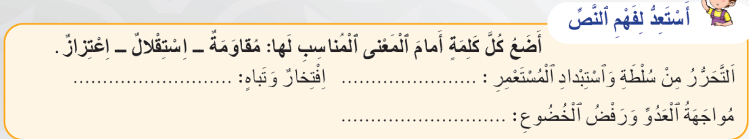
من يقرأ التعريف الأول ويحدد المفردة المناسبة له. ( مناقشة الجواب ثم الانتقال إلى التعريف الموالي)
اختــتام الحــصة
صرف وتحويل
قراءة ح3
افتتاح الحصة

Slide 19
من يقرأ الجملة التي أورد فيها كلمة " مقاومة أو قاوم "؟ ( مناقشة الجواب ثم الانتقال إلى المفردة الموالية)
اختــتام الحــصة
صرف وتحويل
قراءة ح3
افتتاح الحصة

Slide 20
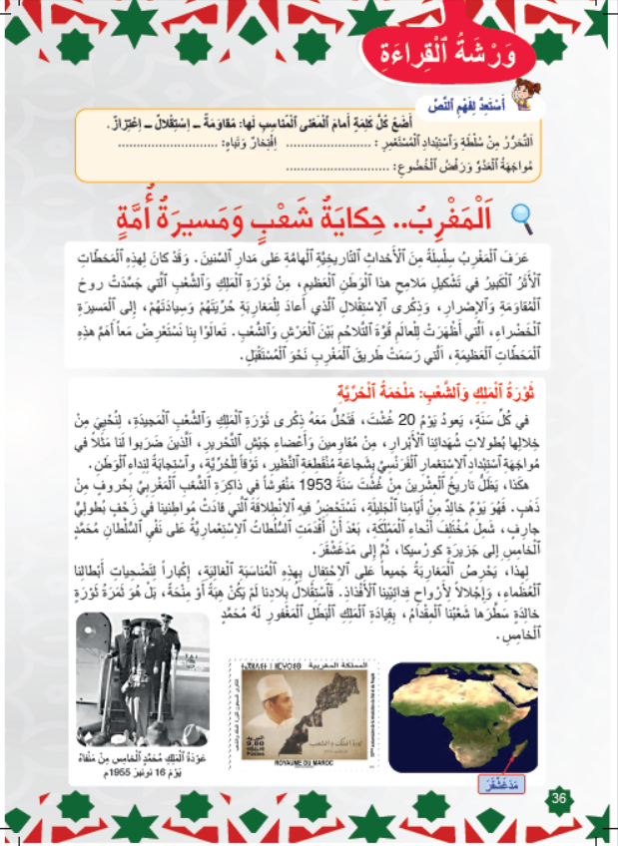
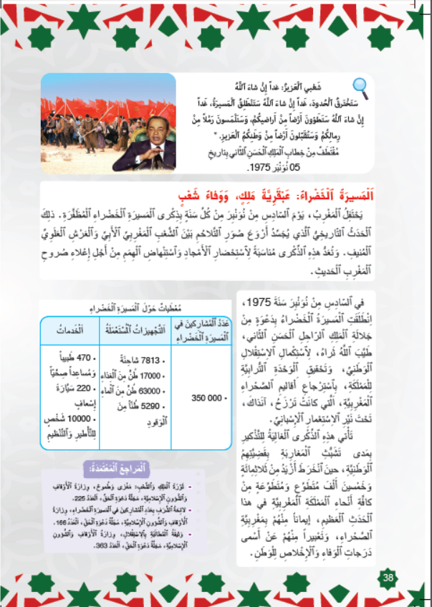
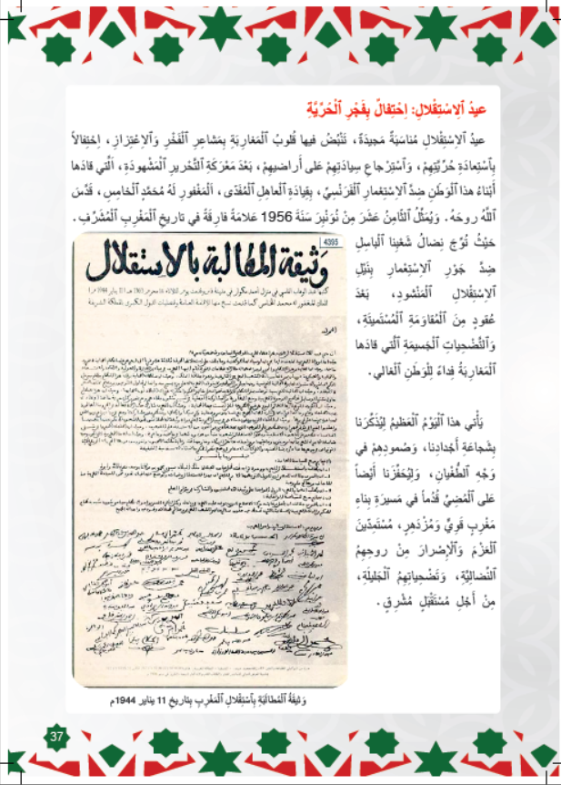
خذوا كراستكم الصفحة -36-. من يقرأ النص مستحضرا ضوابط الطلاقة. (قراءتان)
اختــتام الحــصة
صرف وتحويل
قراءة ح3
افتتاح الحصة

Slide 21
من يذكرنا بالفرق بين إستراتيجيتي استخراج واستنتاج معلومات من نص؟
اختــتام الحــصة
صرف وتحويل
قراءة ح3
افتتاح الحصة
ما ٱلْفَرْقُ بَيْنَ ٱسْتِخْراجِ وَٱسْتِنْتاجِ مَعْلوماتٍ مِنَ نَصٍّ ٱنْطِلاقاً مِنْ سُؤالٍ؟

Slide 22
نتذكر جميعا. من يقرأ؟
اختــتام الحــصة
صرف وتحويل
قراءة ح3
افتتاح الحصة
اِسْتِخْراجُ مَعلوماتٍ مِنْ نَصٍّ يَكونُ بِٱلْبَحْثِ عَنْ مَعْلومَةٍ وارِدَةٍ في ٱلنَّصِّ بِشَكْلٍ صَريحٍ.
اِسْتِنْتاجُ مَعلوماتٍ مِنْ نَصٍّ يَكونُ بِٱسْتِنْتاجِ مَعْلومَةٍ غَيْرِ وارِدَةٍ في ٱلنَّصِّ، مِنْ خِلالِ كَلِماتٍ أَوْ عِباراتٍ أَوْ إِشاراتٍ تَدُلُّ عَلَيْها في ٱلنَّصِّ.

Slide 23
من يذكرنا بالخطوات التي نتبعها لاستخراج معلومات من النص؟
اختــتام الحــصة
صرف وتحويل
قراءة ح3
افتتاح الحصة
مَا ٱلْخُطواتُ ٱلَّتي نَتَّبِعُها لِاسْتِخْراجِ مَعْلومَةٍ مِنَ نَصٍّ ٱنْطِلاقاً مِنْ سُؤالٍ؟

Slide 24
نصحح جماعة. من يقرأ؟
اختــتام الحــصة
صرف وتحويل
قراءة ح3
افتتاح الحصة
أَقْرَأُ ٱلسُّؤالَ وَأُحَدِّدُ ٱلْكَلِماتِ ٱلْمَفاتيحَ ٱلَّتي تُساعِدُني عَلى فَهْمِهِ وَتَحْديدِ ٱلْمَطْلوبِ؛
أَعودُ إِلى ٱلنَّصِّ وَأَقومُ بِقِراءَةٍ مَسْحِيَّةٍ لِلْبَحْثِ عَنِ ٱلْمَعْلومَةِ ٱلْمَطْلوبَةِ اِنْطِلاقاً مِنَ ٱلْكَلِماتِ ٱلْمَفاتيحِ أَوْ ما يَدُلُّ عَلَيْها؛
أَصوغُ ٱلْإِجابَةَ في جُمْلَةٍ مُفيدَةٍ.

Slide 25
من يذكرنا بالخطوات التي نتبعها لاستنتاج معلومات غير واردة بشكل مباشر في النص؟
اختــتام الحــصة
صرف وتحويل
قراءة ح3
افتتاح الحصة
مَا ٱلْخُطواتُ ٱلَّتي نَتَّبِعُها لِاسْتِنْتاجِ مَعْلومَةٍ مِنَ نَصٍّ ٱنْطِلاقاً مِنْ سُؤالٍ؟

Slide 26
نصحح جماعة. من يقرأ؟
اختــتام الحــصة
صرف وتحويل
قراءة ح3
افتتاح الحصة
أَقْرَأُ ٱلسُّؤالَ وَأُحَدِّدُ ٱلْكَلِماتِ ٱلْمَفاتيحَ ٱلَّتي تُساعِدُني عَلى فَهْمِهِ وَتَحْديدِ ٱلْمَطْلوبِ؛
أَعودُ إِلى ٱلنَّصِّ وَأَقومُ بِقِراءَةٍ مَسْحِيَّةٍ لِلْبَحْثِ عَنِ ٱلْكَلِماتِ وَٱلْعِباراتِ ٱلدّالَّةِ عَلى ٱلْمَعْلومَةِ ٱلْمَطْلوبَةِ؛
أَسْتَنْتِجُ ٱلْمَعْلومَةَ ٱلْمَطْلوبَةَ وَأَصوغُها في جُمْلَةٍ مُفيدَةٍ.

Slide 27
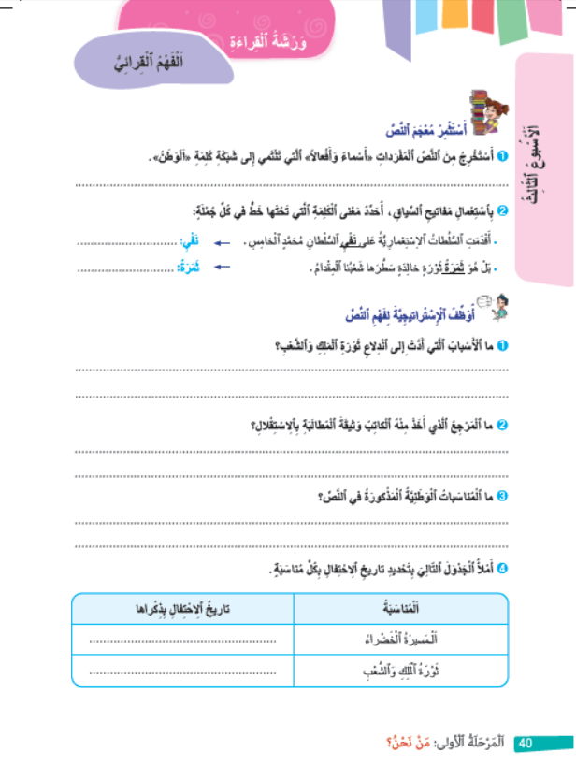

خذوا كراساتكم الصفحة -40-
اختــتام الحــصة
صرف وتحويل
قراءة ح3
افتتاح الحصة

Slide 28
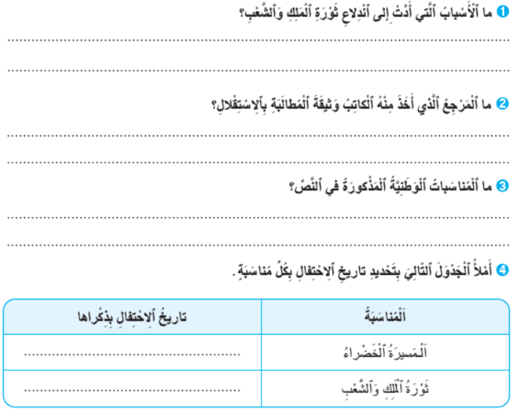
أنجزوا بشكل فردي نشاط "أوظف الاستراتيجية لفهم النص".
اختــتام الحــصة
صرف وتحويل
قراءة ح3
افتتاح الحصة

Slide 29
نصحح جماعة. من يحدد الكلمات المفاتيح التي ساعدته على فهم السؤال ثم يجيب عنه ؟
اختــتام الحــصة
صرف وتحويل
قراءة ح3
افتتاح الحصة

Slide 30
صححوا على كراساتكم.
اختــتام الحــصة
صرف وتحويل
قراءة ح3
افتتاح الحصة
اَلْأَسْبابُ ٱلَّتي أَدَّتْ إِلى ٱنْدِلاعِ ثَوْرَةِ ٱلْمَلِكِ وَٱلشَّعْبِ هِيَ: -إِقْدامُ ٱلْمُسْتَعْمِرِ ٱلْفَرَنْسِيِّ عَلى نَفْيِ مَلِكِ ٱلْبِلادِ مُحَمَدٍّ ٱلْخامِسِ – رَفْضُ ٱلْمَغارِبَةِ ٱلْمَساسَ بِمَلِكِ ٱلْبِلادِ وَمُحاوَلَةَ إِبْعادِهِ عَنْ عَرْشِهِ.
أَخَذَ ٱلْكاتِبُ وَثيقَةَ ٱلْمُطالَبَةِ بِٱلِاسْتِقْلالِ مِنْ مَجَلَّةِ: "دَعْوَةُ ٱلْحَقِّ، ٱلْعَدَدُ 166."
اَلْمُناسَباتُ ٱلْوَطَنِيَّةُ ٱلْمَذْكورَةُ في ٱلنَّصِّ هِيَ: مُناسَبَةُ ثَوْرَةِ ٱلْمَلِكِ وَٱلشَّعْبِ – مُناسَبَةُ ٱلِاسْتِقْلالِ – مُناسَبَةُ ٱلْمَسيرَةِ ٱلْخَضْراءِ.
06 نونَبْرَ مِنْ كُلِّ سَنَةٍ.
20 غُشْتَ مِنْ كُلِّ سَنَةٍ.

Slide 31
صرف وتحويل
اسم التفضيل
صياغة اسم التفضيل وتوظيفه في الإنتاج.

Slide 32
في هذه الحصة ستتعرفون على "اسم التفضيل" وستتعلمون كيف توظفونه في إنتاجاتكم اللغوية.
اختــتام الحــصة
صرف وتحويل
قراءة ح3
افتتاح الحصة
اِسْمُ ٱلتَّفْضيلِ

Slide 33
قبل أن نشرع في درسنا. من يذكرنا بطريقة صياغة الوزن الصرفي لكلمة؟
اختــتام الحــصة
صرف وتحويل
قراءة ح3
افتتاح الحصة
كَيفَ أَصوغُ ٱلْوَزْنَ ٱلصَّرْفِيَّ لِكَلِمَةٍ؟

Slide 34
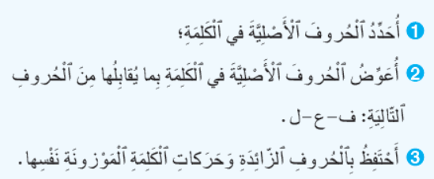
نتذكر جماعة. من يقرأ؟
اختــتام الحــصة
صرف وتحويل
قراءة ح3
افتتاح الحصة

Slide 35
من يصوغ شفهيا وزن الاسم التالي:
اختــتام الحــصة
صرف وتحويل
قراءة ح3
افتتاح الحصة
أَكْبَرُ

Slide 36
نصحح جماعة. من يقرأ؟
اختــتام الحــصة
صرف وتحويل
قراءة ح3
افتتاح الحصة
أَكْبَرُ
أَفْعَلُ

Slide 37
من يصوغ شفهيا الوزن الصرفي لكل لكملة : أجمل -كبرى .
اختــتام الحــصة
صرف وتحويل
قراءة ح3
افتتاح الحصة
كُبْرى
أَجْمَلُ

Slide 38
نصحح. من يقرأ؟
اختــتام الحــصة
صرف وتحويل
قراءة ح3
افتتاح الحصة
كُبْرى
أَجْمَلُ
فُعْلــى
أَفْعَلُ

Slide 39
ماذا نقصد باسم التفضيل؟ ما معنى اسم التفضيل؟
اختــتام الحــصة
صرف وتحويل
قراءة ح3
افتتاح الحصة
ما ٱلْمَقْصودُ بِــ"ٱسْمِ ٱلتَّفْضيلِ"؟

Slide 40
لنكتشف جماعة المقصود بـ "اسم التفضيل". من يقرأ؟
اختــتام الحــصة
صرف وتحويل
قراءة ح3
افتتاح الحصة
اِسْمُ ٱلتَّفْضيلِ: اِسْمٌ يُمَيِّزَ بَيْنَ شَيْأَيْنِ (اَلْكَلْبِ وَٱلْأَرْنَبِ) مُشْتَرِكَيْنِ في صِفَةٍ (اَلسُّرْعَةُ)، وَزادَ أَحَدُهُما (اَلْأَرْنَبُ) عَنِ ٱلْآخَرِ (اَلْكَلْبِ) في تِلْكَ ٱلصِّفَةِ. فَنَقولُ : ٱلْأَرْنَبُ أَسْرَعُ مِنَ ٱلْكَلْبِ.

Slide 41
الأرنب والكلب كلاهما سريعان. غير أن الأرنب زاد على الكلب في السرعة.
اختــتام الحــصة
صرف وتحويل
قراءة ح3
افتتاح الحصة
اَلْأَرْنَبُ أَسْرَعُ مِنَ ٱلْكَلْبِ.
اَلْأَرْنَبُ سَريعٌ
اَلْكَلْبُ سَريعٌ
اَلْأَرْنَبُ زادَ عَلى ٱلْكَلْبِ في ٱلسُّرْعَةِ.
+

Slide 42
من يوضح معنى الجملة التالية؟
اختــتام الحــصة
صرف وتحويل
قراءة ح3
افتتاح الحصة
اَلْفيلُ أَضْخَمُ مِنَ ٱلْجَمَلِ .

Slide 43
نصحح جماعة. من يقرأ الجملة ومعناها؟
اختــتام الحــصة
صرف وتحويل
قراءة ح3
افتتاح الحصة
اَلْفيلُ أَضْخَمُ مِنَ ٱلْجَمَلِ .
اَلْفيلُ زادَ عَلى ٱلْجَمَلِ في ٱلضَّخامَةِ.
اَلْفيلُ ضَخْمٌ.
اَلْجَمَلُ ضَخْمٌ.
+

Slide 44
ماذا نسمي الاسم " أضخم"؟
اختــتام الحــصة
صرف وتحويل
قراءة ح3
افتتاح الحصة
اَلْفيلُ أَضْخَمُ مِنَ ٱلْجَمَلِ .

Slide 45
لماذا سمي "أضخم" باسم التفضيل ؟
اختــتام الحــصة
صرف وتحويل
قراءة ح3
افتتاح الحصة
اَلْفيلُ أَضْخَمُ مِنَ ٱلْجَمَلِ .

Slide 46
انتبهوا كيف سأقوم بصياغة اسم التفضيل من الفعل الثلاثي" كَبِرَ"
اختــتام الحــصة
صرف وتحويل
قراءة ح3
افتتاح الحصة
كَبِرَ

Slide 47
أولا، أتحقق من استيفاء الفعل لشروط صياغة اسم التفضيل، وفق البطاقة التالية:
اختــتام الحــصة
صرف وتحويل
قراءة ح3
افتتاح الحصة
ثُلاثِيٌّ غَيْرُ مَنْفيٍّ.
فِعْلٌ مَبْنِيٌّ لِلْمَعْلومِ.
كَبِرَ
قابِلٌ لِلتَّفاضُلِ.
لا يَدُلُّ عَلى لَوْنٍ كَٱلْفِعْلِ"سَوِدَ".
لا يَدُلُّ عَلى عَيْبٍ كَٱلْفِعْلٍ"عَرَجَ".

Slide 48

فعل "كبر" فعل ثلاثي غير منفي: يتكون من ثلاثة حروف أصلية وغير مسبوق بأداة نفي."
اختــتام الحــصة
صرف وتحويل
قراءة ح3
افتتاح الحصة
ثُلاثِيٌّ غَيْرُ مَنْفيٍّ.
فِعْلٌ مَبْنِيٌّ لِلْمَعْلومِ.
كَبِرَ
قابِلٌ لِلتَّفاضُلِ.
لا يَدُلُّ عَلى لَوْنٍ كَٱلْفِعْلِ"سَوِدَ".
لا يَدُلُّ عَلى عَيْبٍ كَٱلْفِعْلٍ"عَرَجَ".

Slide 49
ألاحظ كذلك أن فعل "كبر" مبني للمعلوم، أي غير مبني للمجهول.
اختــتام الحــصة
صرف وتحويل
قراءة ح3
افتتاح الحصة
ثُلاثِيٌّ غَيْرُ مَنْفيٍّ.
فِعْلٌ مَبْنِيٌّ لِلْمَعْلومِ.
كَبِرَ
قابِلٌ لِلتَّفاضُلِ.
لا يَدُلُّ عَلى لَوْنٍ كَٱلْفِعْلِ"سَوِدَ".
لا يَدُلُّ عَلى عَيْبٍ كَٱلْفِعْلٍ"عَرَجَ".

Slide 50
فعل "كبر" قابل للتفاضل، إذ يمكن لشيئين أن يكونا مختلفين من حيث الكبر.
اختــتام الحــصة
صرف وتحويل
قراءة ح3
افتتاح الحصة
ثُلاثِيٌّ غَيْرُ مَنْفيٍّ.
فِعْلٌ مَبْنِيٌّ لِلْمَعْلومِ.
كَبِرَ
قابِلٌ لِلتَّفاضُلِ.
لا يَدُلُّ عَلى لَوْنٍ كَٱلْفِعْلِ"سَوِدَ".
لا يَدُلُّ عَلى عَيْبٍ كَٱلْفِعْلٍ"عَرَجَ".

Slide 51
فعل "كبر" قابل للتفاضل، إذ يمكن لشيئين أن يكونا مختلفين من حيث الكبر.
اختــتام الحــصة
صرف وتحويل
قراءة ح3
افتتاح الحصة
ثُلاثِيٌّ غَيْرُ مَنْفيٍّ.
فِعْلٌ مَبْنِيٌّ لِلْمَعْلومِ.
كَبِرَ
قابِلٌ لِلتَّفاضُلِ.
لا يَدُلُّ عَلى لَوْنٍ كَٱلْفِعْلِ"سَوِدَ".
لا يَدُلُّ عَلى عَيْبٍ كَٱلْفِعْلٍ"عَرَجَ".

Slide 52
ألاحظ أيضا أن فعل "كبر" لا يدل على لون، ليس كفعل "سود" الذي يدل على لون.
اختــتام الحــصة
صرف وتحويل
قراءة ح3
افتتاح الحصة
ثُلاثِيٌّ غَيْرُ مَنْفيٍّ.
فِعْلٌ مَبْنِيٌّ لِلْمَعْلومِ.
كَبِرَ
قابِلٌ لِلتَّفاضُلِ.
لا يَدُلُّ عَلى لَوْنٍ كَٱلْفِعْلِ"سَوِدَ".
لا يَدُلُّ عَلى عَيْبٍ كَٱلْفِعْلٍ"عَرَجَ".

Slide 53
فعل "كبر" لا يدل على عيب، ليس كفعل "عرج" الذي يدل على عيب.
اختــتام الحــصة
صرف وتحويل
قراءة ح3
افتتاح الحصة
ثُلاثِيٌّ غَيْرُ مَنْفيٍّ.
فِعْلٌ مَبْنِيٌّ لِلْمَعْلومِ.
كَبِرَ
قابِلٌ لِلتَّفاضُلِ.
لا يَدُلُّ عَلى لَوْنٍ كَٱلْفِعْلِ"سَوِدَ".
لا يَدُلُّ عَلى عَيْبٍ كَٱلْفِعْلٍ"عَرَجَ".

Slide 54
بعد أن تحققت من توفر جميع الشروط، أقوم بصياغة اسم التفضيل من فعل "كبر" على وزن "أفعل" للمذكر ووزن "فعلى" للمؤنث.
اختــتام الحــصة
صرف وتحويل
قراءة ح3
افتتاح الحصة
كَبِرَ
كُبْرى
أَكْبَرُ

Slide 55
من يذكرنا بالطريقة التي اتبعتها لصياغة اسم التفضيل . .
اختــتام الحــصة
صرف وتحويل
قراءة ح3
افتتاح الحصة
ما ٱلْخُطُواتُ ٱلَّتي ٱتَّبَعَتُها لِصِياغَةِ ٱسْمِ ٱلتَّفْضيلِ؟

Slide 56
نصوغ جماعة اسم التفضيل من فعل" نظف ". من يذكرنا بالخطوة الأولى؟
اختــتام الحــصة
صرف وتحويل
قراءة ح3
افتتاح الحصة
نَظُفَ

Slide 57
التحقق من استيفاء الفعل لشروط صياغة اسم التفضيل. من يتحقق من الشرط الأول ؟
اختــتام الحــصة
صرف وتحويل
قراءة ح3
افتتاح الحصة
ثُلاثِيٌّ غَيْرُ مَنْفيٍّ.
فِعْلٌ مَبْنِيٌّ لِلْمَعْلومِ.
نَظُفَ
قابِلٌ لِلتَّفاضُلِ.
لا يَدُلُّ عَلى لَوْنٍ كَٱلْفِعْلِ"سَوِدَ".
لا يَدُلُّ عَلى عَيْبٍ كَٱلْفِعْلٍ"عَرَجَ".

Slide 58
من يتحقق من الشرط الثاني والثالث ؟
اختــتام الحــصة
صرف وتحويل
قراءة ح3
افتتاح الحصة
ثُلاثِيٌّ غَيْرُ مَنْفيٍّ.
فِعْلٌ مَبْنِيٌّ لِلْمَعْلومِ.
نَظُفَ
قابِلٌ لِلتَّفاضُلِ.
لا يَدُلُّ عَلى لَوْنٍ كَٱلْفِعْلِ"سَوِدَ".
لا يَدُلُّ عَلى عَيْبٍ كَٱلْفِعْلٍ"عَرَجَ".

Slide 59
من يتحقق من الشرط الرابع والخامس ؟
اختــتام الحــصة
صرف وتحويل
قراءة ح3
افتتاح الحصة
ثُلاثِيٌّ غَيْرُ مَنْفيٍّ.
فِعْلٌ مَبْنِيٌّ لِلْمَعْلومِ.
نَظُفَ
قابِلٌ لِلتَّفاضُلِ.
لا يَدُلُّ عَلى لَوْنٍ كَٱلْفِعْلِ"سَوِدَ".
لا يَدُلُّ عَلى عَيْبٍ كَٱلْفِعْلٍ"عَرَجَ".

Slide 60
فعل نظف استوفى جميع الشروط . ما الخطوة الموالية.؟
اختــتام الحــصة
صرف وتحويل
قراءة ح3
افتتاح الحصة
ثُلاثِيٌّ غَيْرُ مَنْفيٍّ.
فِعْلٌ مَبْنِيٌّ لِلْمَعْلومِ.
نَظُفَ
قابِلٌ لِلتَّفاضُلِ.
لا يَدُلُّ عَلى لَوْنٍ كَٱلْفِعْلِ"سَوِدَ".
لا يَدُلُّ عَلى عَيْبٍ كَٱلْفِعْلٍ"عَرَجَ".

Slide 61
صياغة اسم التفضيل من الفعل "نظف"، من يصغوه على وزن أفعل ؟
اختــتام الحــصة
صرف وتحويل
قراءة ح3
افتتاح الحصة
نَظُفَ
...............

Slide 62
نصحح. من يقرأ؟
اختــتام الحــصة
صرف وتحويل
قراءة ح3
افتتاح الحصة
نَظُفَ
أَنْظَفُ

Slide 63
ننتقل إلى فعل "مات" من يتحقق من توفره على شروط صياغة اسم التفضيل ؟ .
اختــتام الحــصة
صرف وتحويل
قراءة ح3
افتتاح الحصة
ثُلاثِيٌّ غَيْرُ مَنْفيٍّ.
فِعْلٌ مَبْنِيٌّ لِلْمَعْلومِ.
ماتَ
قابِلٌ لِلتَّفاضُلِ.
لا يَدُلُّ عَلى لَوْنٍ كَالْفِعْلِ"سَوِدَ".
لا يَدُلُّ عَلى عَيْبٍ كَالْفِعْلٍ"عَرَجَ".

Slide 64

نصحح جماعة. الفعل "مات" غير قابل للتفاضل، وبالتالي لا يمكن صياغة اسم التفضيل منه.
اختــتام الحــصة
صرف وتحويل
قراءة ح3
افتتاح الحصة
ثُلاثِيٌّ غَيْرُ مَنْفيٍّ.
فِعْلٌ مَبْنِيٌّ لِلْمَعْلومِ.
ماتَ
قابِلٌ لِلتَّفاضُلِ.
لا يَدُلُّ عَلى لَوْنٍ كَٱلْفِعْلِ"سَوِدَ".
لا يَدُلُّ عَلى عَيْبٍ كَٱلْفِعْلٍ"عَرَجَ".

Slide 65
انتبهوا معي. عند صياغة اسم التفضيل من الفعل، يمكن استعمال صيغة المؤنث على وزن فعلى.
اختــتام الحــصة
صرف وتحويل
قراءة ح3
افتتاح الحصة
كَبِرَ
صيغَةُ ٱلْمُؤَنَّثِ
صيغَةُ ٱلْمُذَكَّرِ
كُبْرى
أَكْبَرُ
فُعْلى
أَفْعَلُ

Slide 66
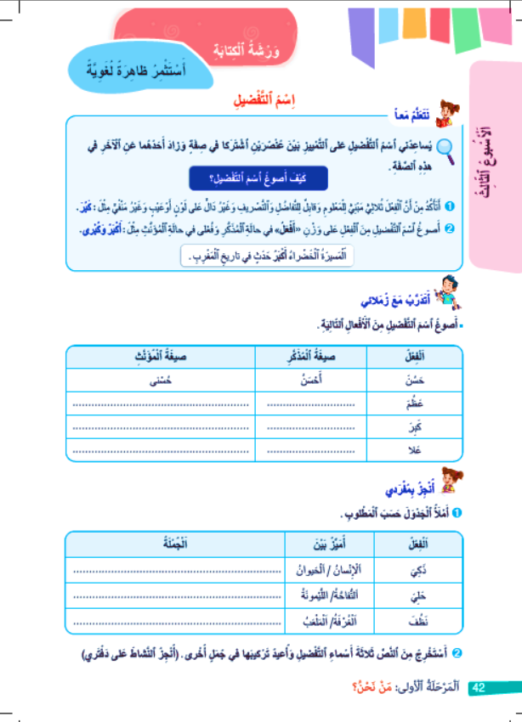
خذوا كراساتكم الصفحة رقم 42.
اختــتام الحــصة
صرف وتحويل
قراءة ح3
افتتاح الحصة

Slide 67

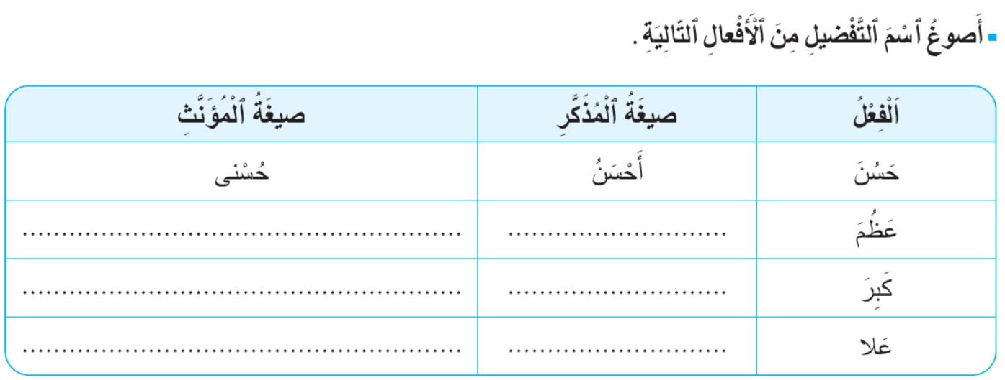
أنجزوا نشاط " أتدرب مع زملائي". ثم كل منكم يوضح لزميله كيف توصل إلى الجواب.
اختــتام الحــصة
صرف وتحويل
قراءة ح3
افتتاح الحصة

Slide 68
نصحح جماعة. من يحدد شفهيا صيغتي اسم التفضيل من كل فعل نبدأ بـ: "عَظُمَ"؟
اختــتام الحــصة
صرف وتحويل
قراءة ح3
افتتاح الحصة

Slide 69
صححوا على كراساتكم.
اختــتام الحــصة
صرف وتحويل
قراءة ح3
افتتاح الحصة
عُظْمى
أَعْظَمُ
كُبْرى
أَكْبَرُ
عُلْيا
أَعْلى

Slide 70
اختتام الحصة
اختتام الحصة
ماذا تعلمت اليوم؟
الواجب المنزلي

Slide 71
ما الشروط الواجب توفرها في الفعل كي نصوغ منه اسم التفضيل؟
اختــتام الحــصة
صرف وتحويل
قراءة ح3
افتتاح الحصة
ما ٱلشُّروطُ ٱلَّتي يَجِبُ تَوَفُّرُها في ٱلْفِعْلِ لِصِياغَةِ ٱسْمِ ٱلتَّفْضيلِ مِنْهُ؟

Slide 72
ما الوزن الصرفي الذي يصاغ عليه اسم التفضيل؟
اختــتام الحــصة
صرف وتحويل
قراءة ح3
افتتاح الحصة
ما ٱلْوَزْنُ ٱلصَّرْفِيُّ ٱلَّذي يُصاغُ عَلَيْهِ ٱسْمُ ٱلتَّفْضيلِ؟

Slide 73
أجيبوا عن السؤال الأول من نشاط " أنجز بمفردي" في المنزل بعد حفظ القاعدة.
اختــتام الحــصة
صرف وتحويل
قراءة ح3
افتتاح الحصة

Slide 74
الفائزون بنجمة السلوك هم:
اختــتام الحــصة
تراكيب
قراءة ح3
افتتاح الحصة

Slide 75

إلى اللقاء في الحصة المقبلة.
اختــتام الحــصة
تراكيب
قراءة ح3
افتتاح الحصة

Slide 76

بناء على إنجازات المتعلمين خلال الممارسة المستقلة
ما تقديرك لنسبة التحكم في هدف الدرس؟
تسجل النسبة على صفحة اليوم من مذكرة الأستاذ.

